Slide 1




Krátké představení projektů SDI4Apps, OpenTransportNet a FOODIE, představení spolku Plan4all pro otevřená data
Karel Charvát (CCSS), Tomáš Mildorf (Plan4all)

Slide 2
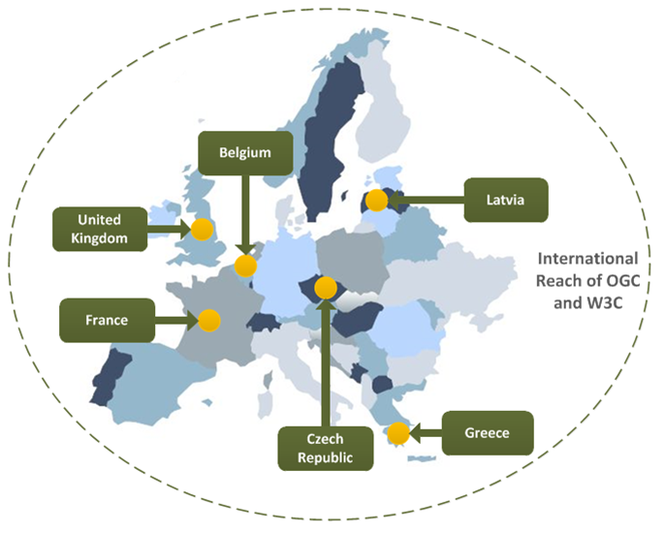
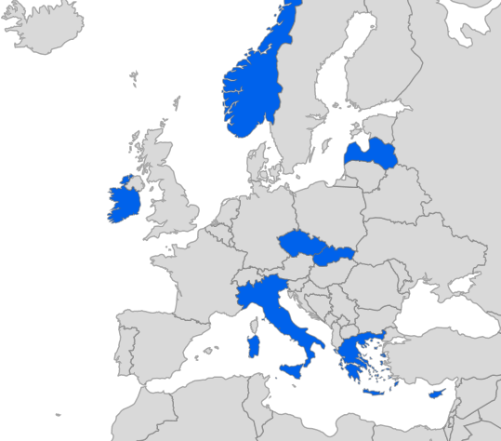
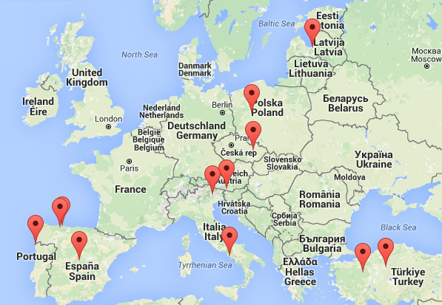
Česká stopa
SDI4Apps
OTN
FOODIE
Hlavní technický partner
Hlavní partner pro standardizaci dat
Projektový koordinátor
Technický koordinátor
Technický koordinátor

Slide 3
Není to jen naše zásluha
V tom, abychom mohli docílit vůdčí technické role nám pomáhá i situace v České Republice s otevřenými GI daty. Lze jmenovat např.
ČUZK
CENIA
UHUL
VÚV
A další.
ČR patří v Evropě v této oblasti ke špičce. Díky tomu můžeme na ČR demonstrovat většinu postupů

Slide 4
Naše metoda – Living Lab
Living Lab – pružné otevřené prostředí fungující na základě spolupráce firem, obecních zastupitelství, univerzit, institucí a občanů na vytváření, modelování a testování nových služeb, produktů a systémů.
Otevřenost Living Labů spočívá v tom, že uživatelé jsou vybízeni k novým nápadům a mají možnost se účastnit inovačního procesu v jeho nejranějším stadiu.
Spojení vědy a výzkumu, praxe a uživatelů

Slide 5
Naše cíle
Standardizovat, harmonizovat a validovat data
Přiblížit světy Open Dat a GI
Umožnit snadno publikovat svá data
Využít data v aplikacích
Pokračovat v technickém vývoji

Slide 6





To vše nejde bez mezinárodní spolupráce

Slide 7
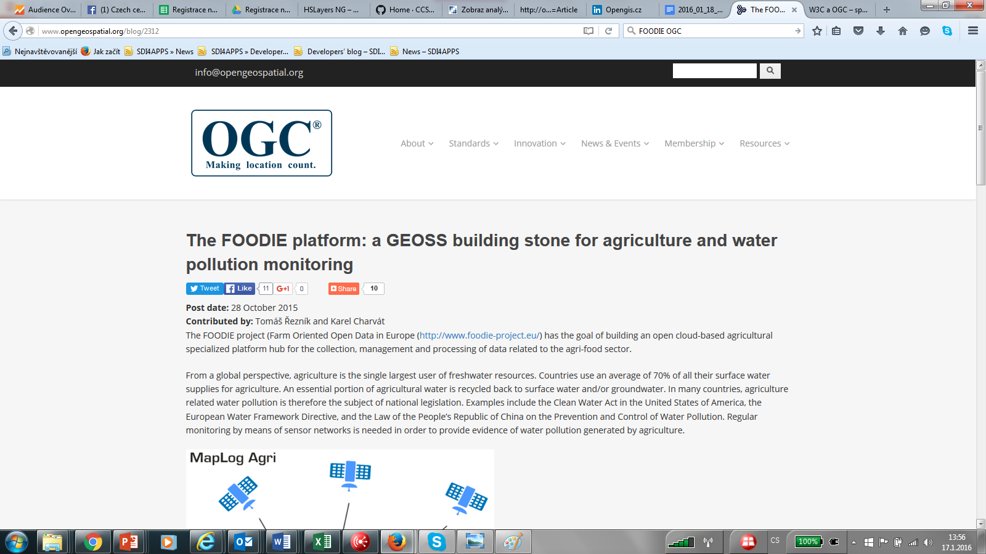

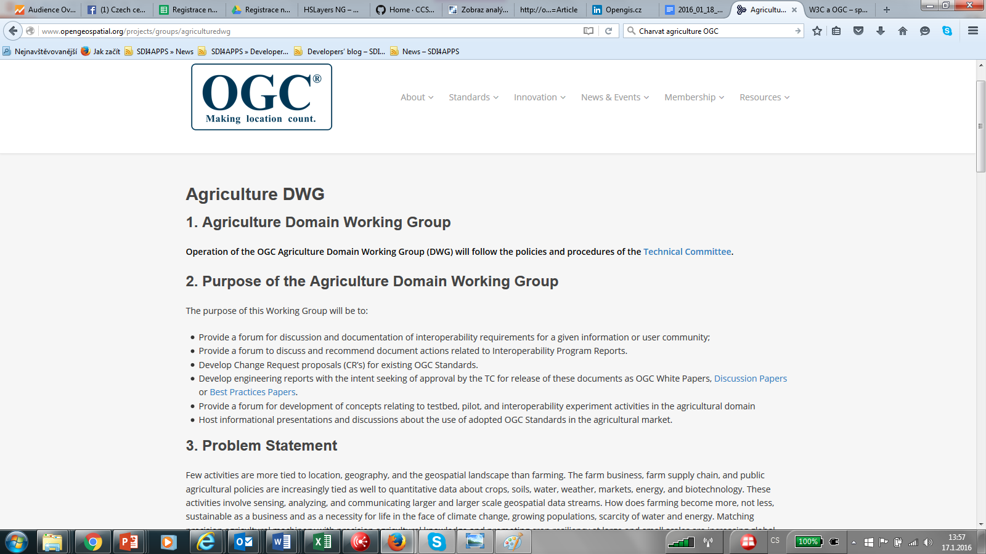
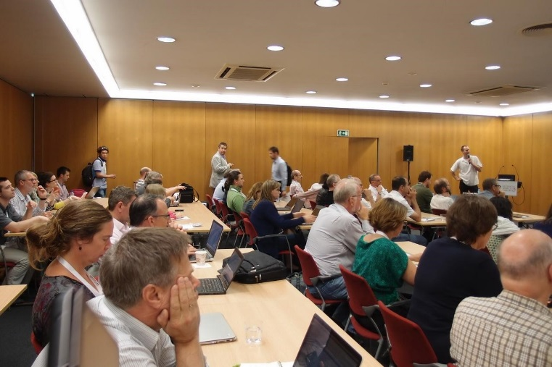
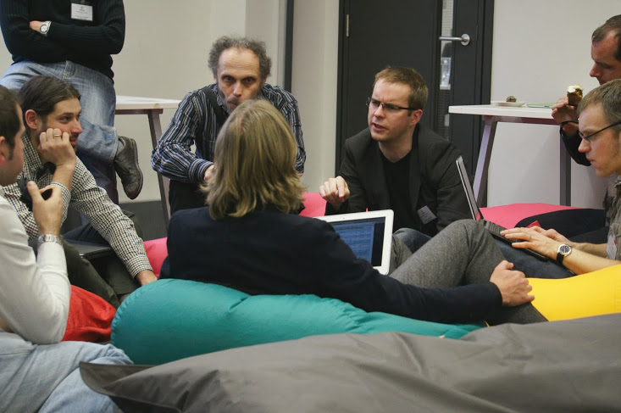
Příklady

Slide 8





Je na co navazovat

Slide 9
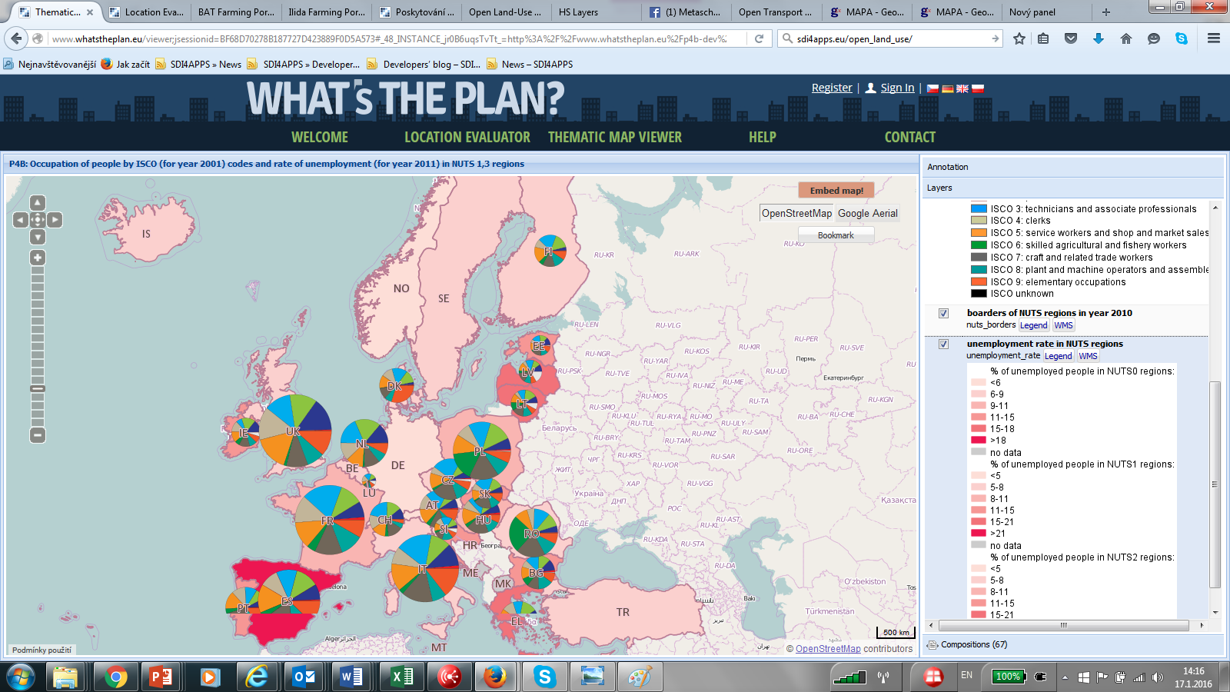
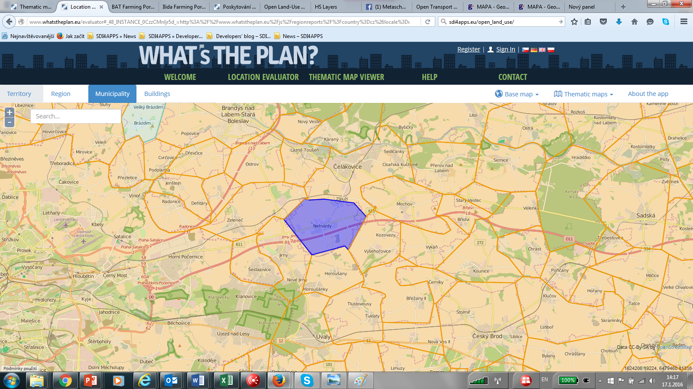
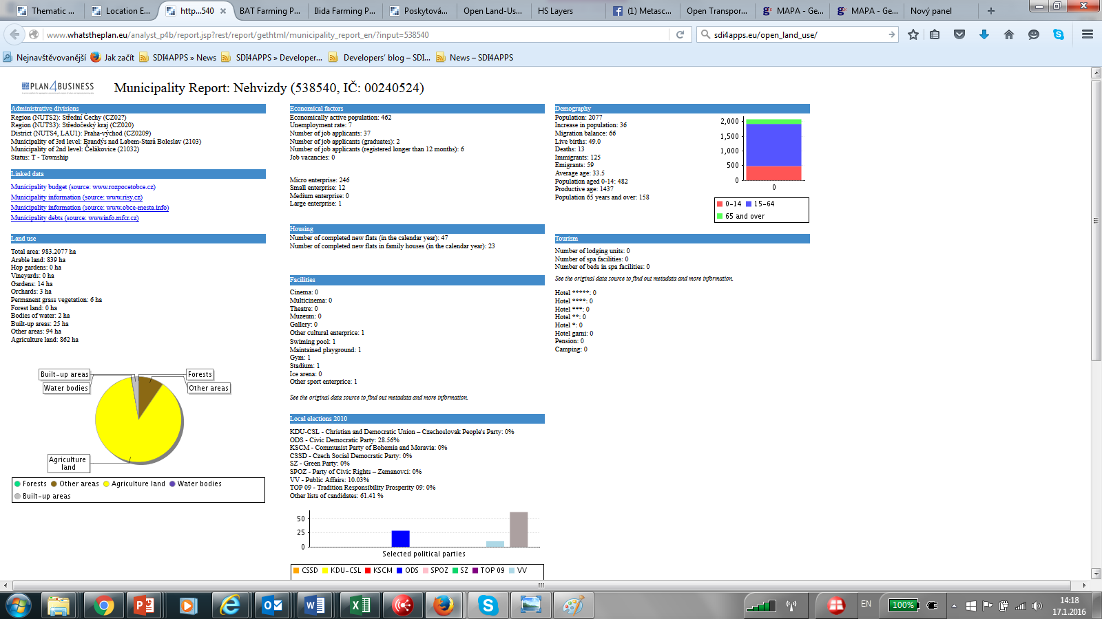
Příklady

Slide 10
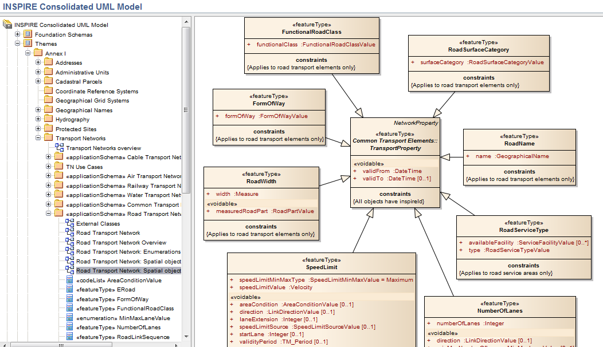
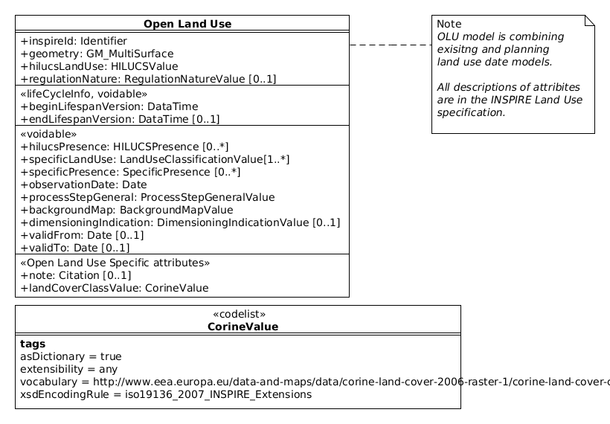
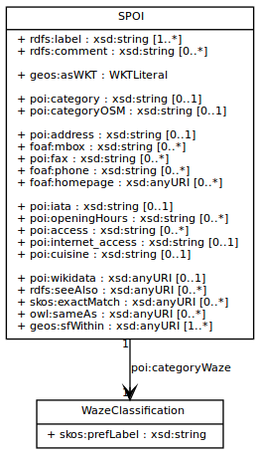
Standardizace – datové modely

Slide 11
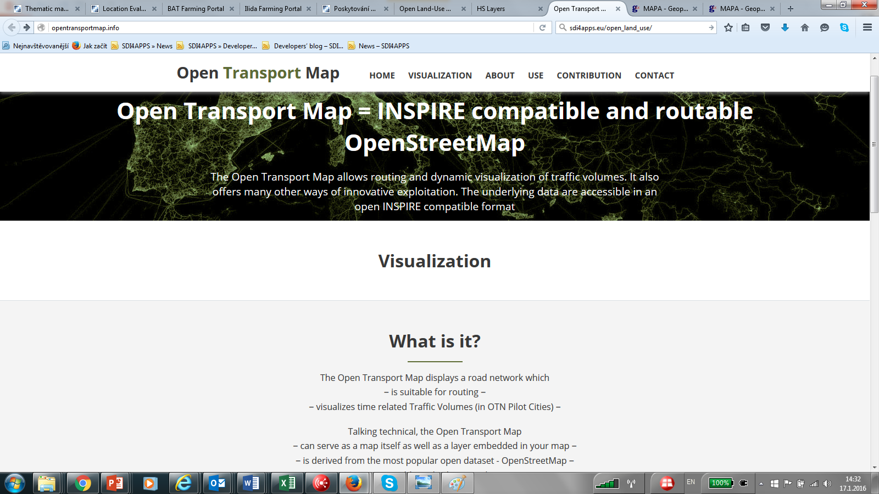
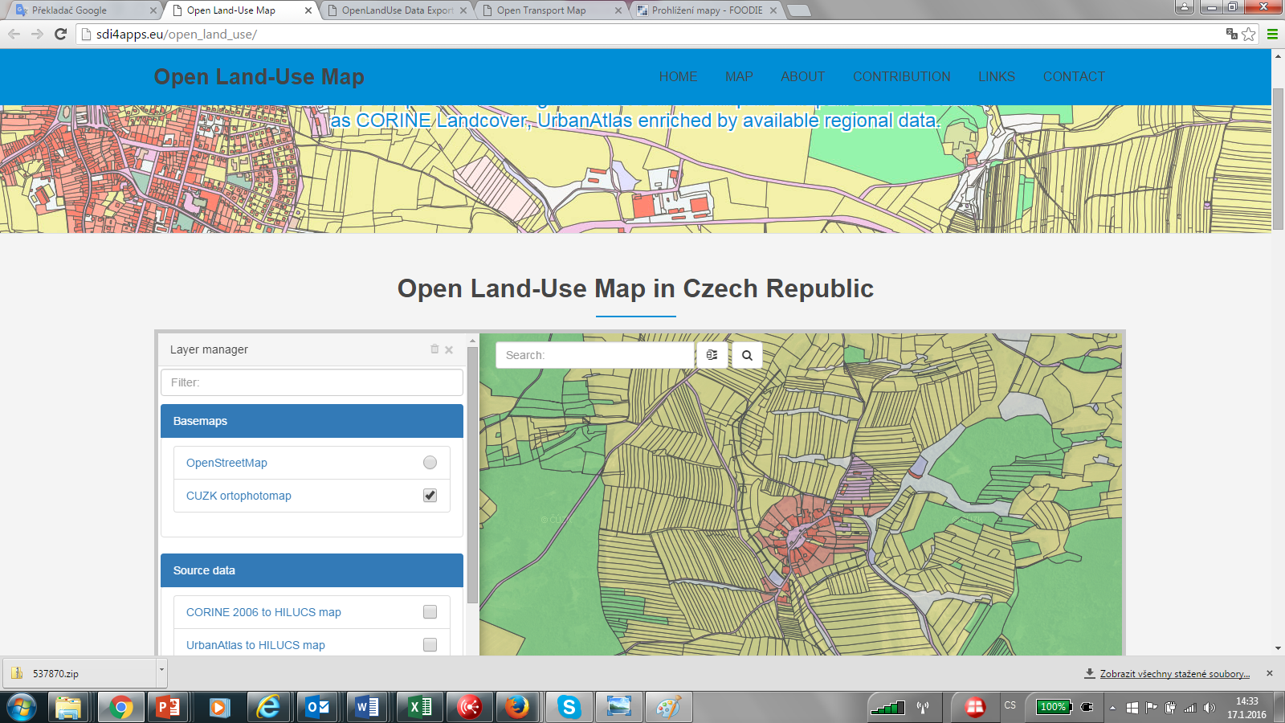
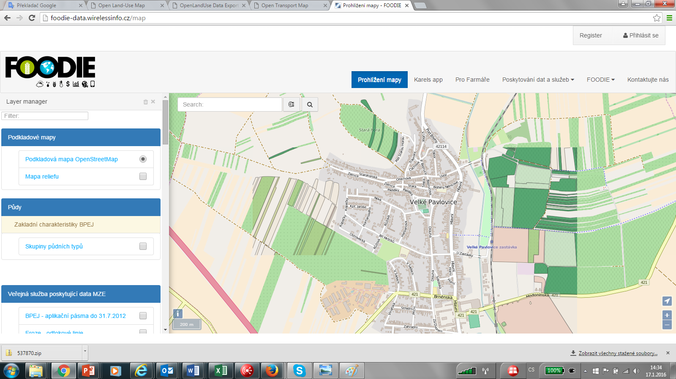
Datová harmonizace

Slide 12
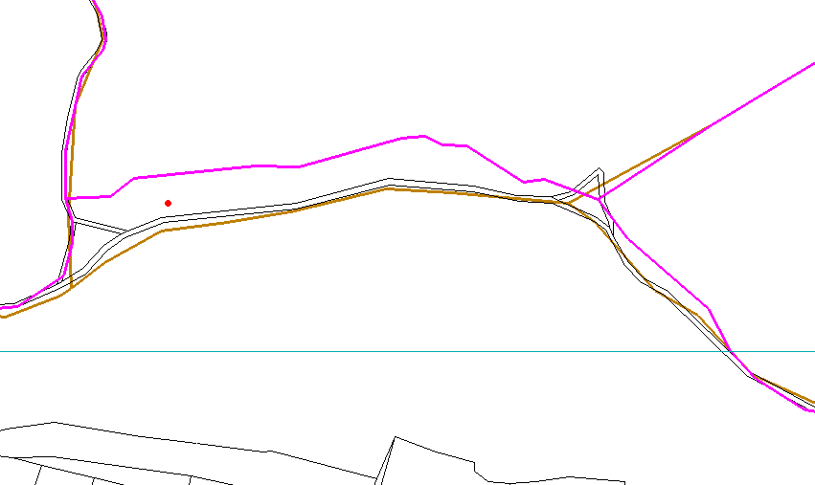
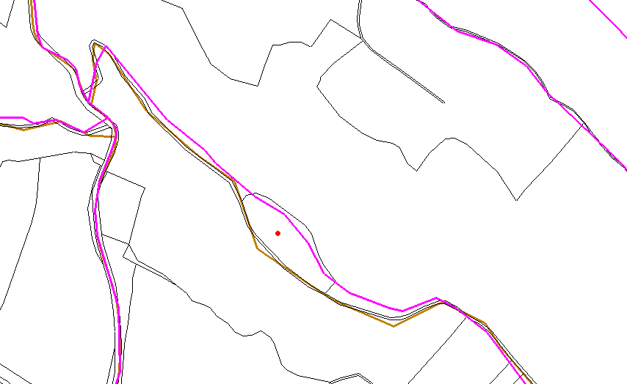
Validace dat

Slide 13
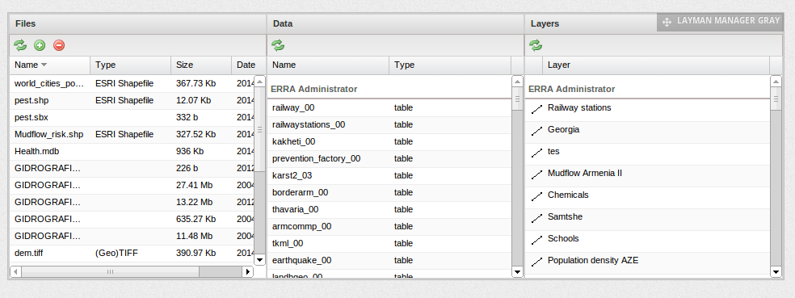
Přiblížit světy Open Dat a GI

Slide 14
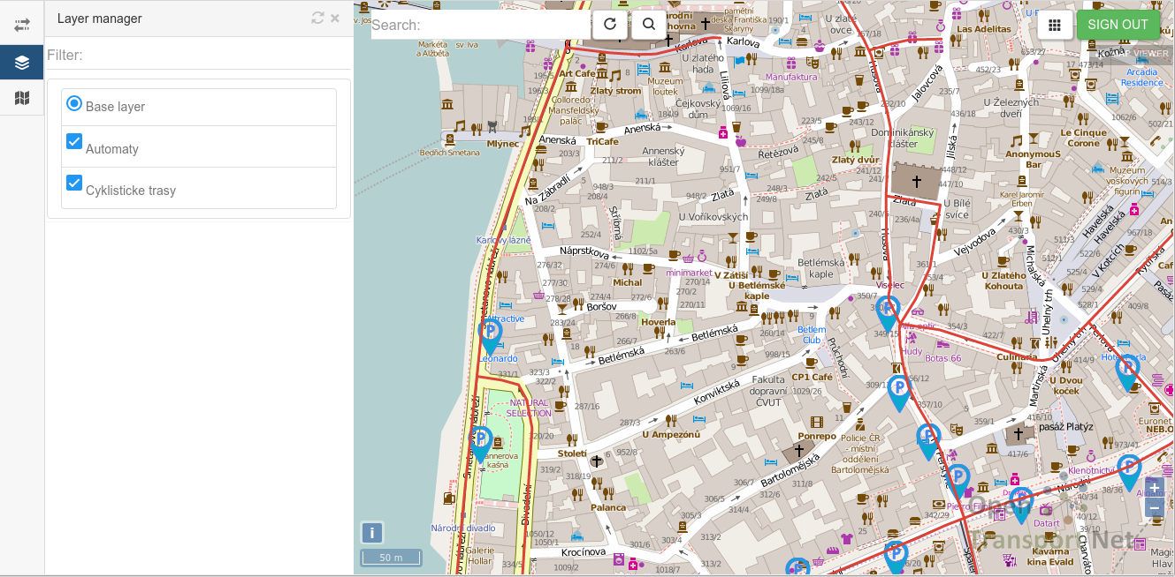
Umožnit snadno publikovat svá data

Slide 15
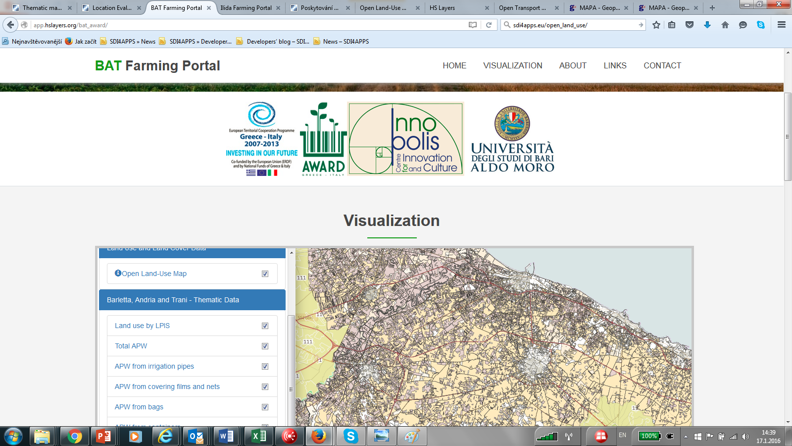
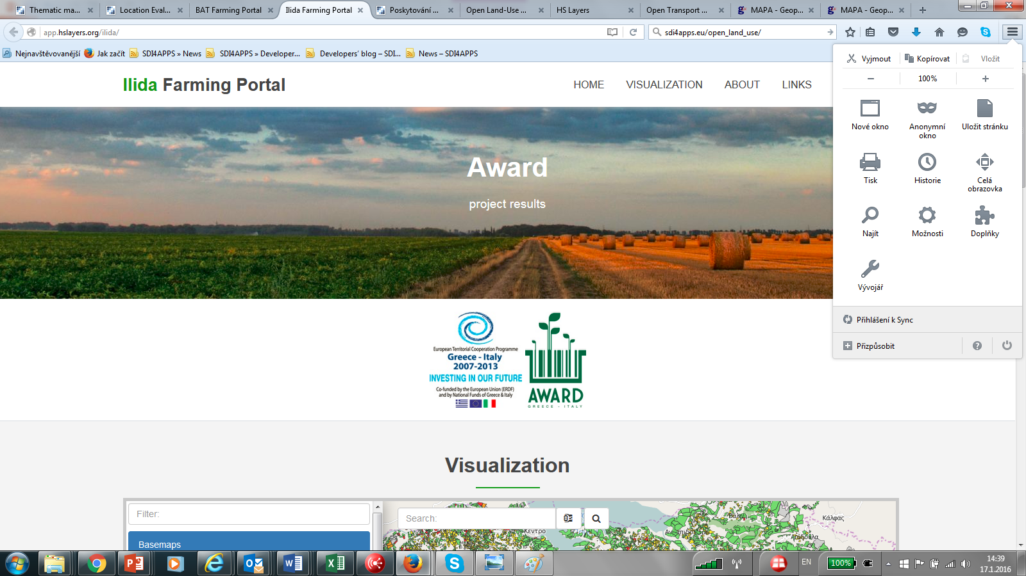
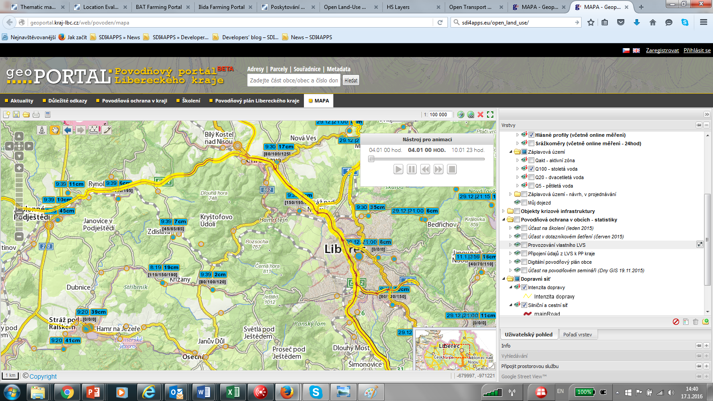
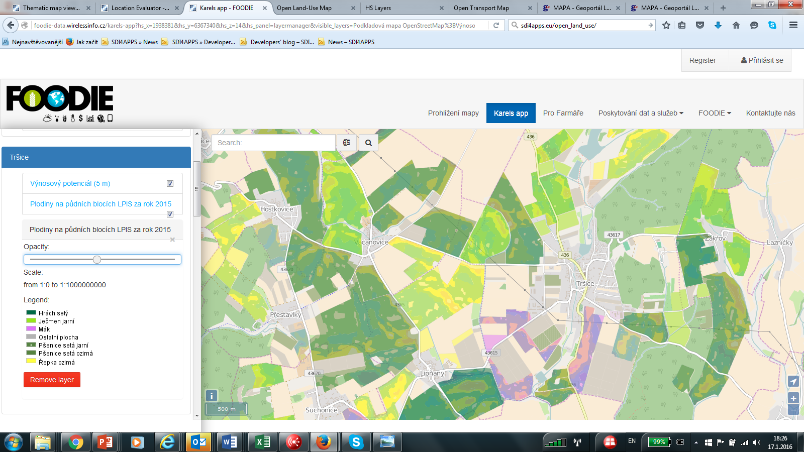
Využít data v aplikacích

Slide 16
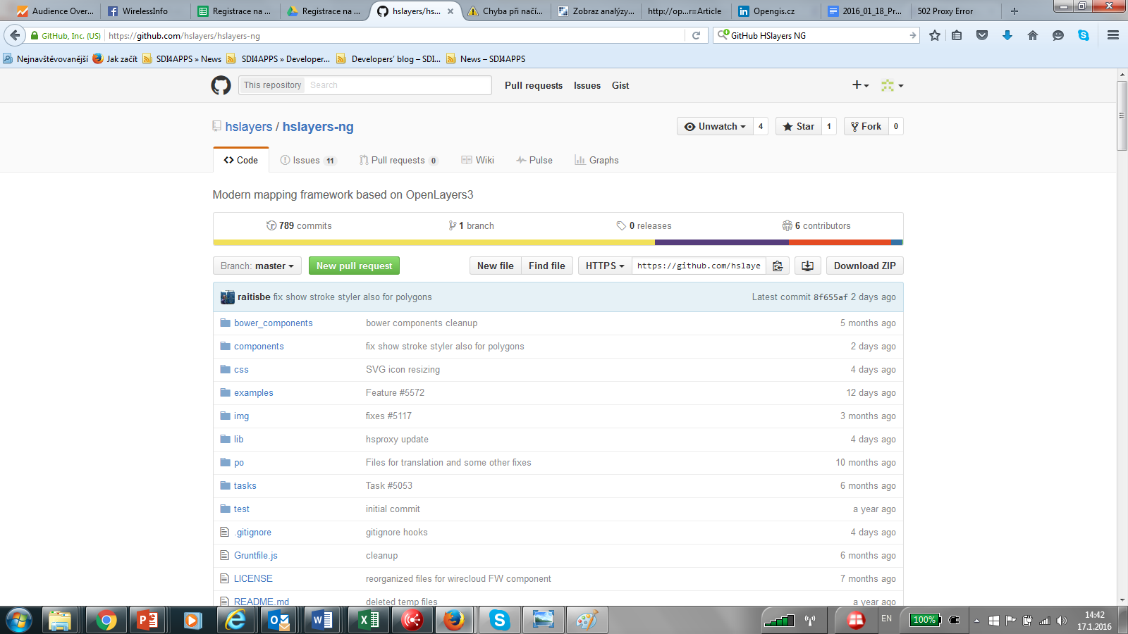
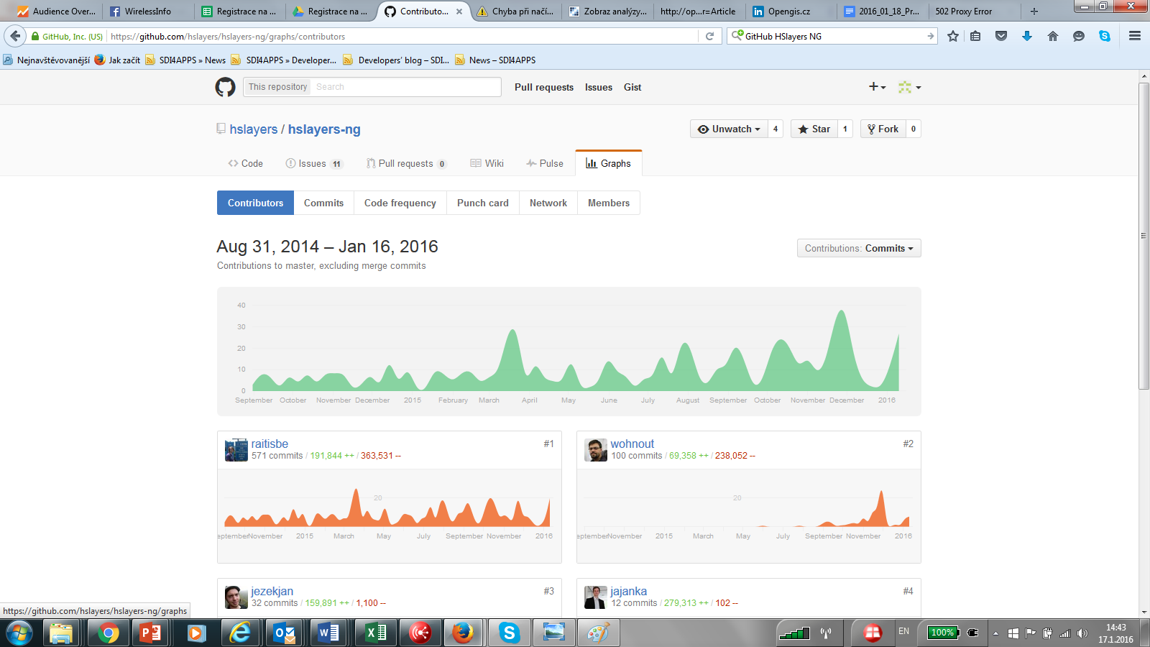
Pokračujeme ve vývoji

Slide 17
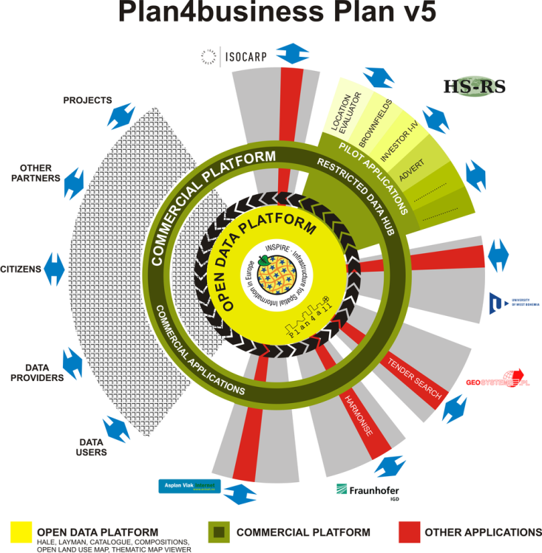
Plan4all – první myšlenka se zrodila v Plan4business

Slide 18
Hledáme další partnery
Kteří
  Nebudou hledět na Plan4all, pouze jako na zdroj dat
Ale
  Budou ochotni aktivně přispívat do činnosti Plan4all

Slide 19
Možné partnerství
Ti co poskytnou otevřená data do společných sad
Ti co budou schopni tato data harmonizovat
Ti co budou schopni garantovat validaci dat v určitém regionu
Ti co budou schopni poskytnout IT infrastrukturu
Ti co budou schopni nabídnout vývojářské kapacity
Sponzory

Slide 20
Co to přinese
Zcela volný přístup k nad nadstandardním službám
(které budou pro nečleny placené)
Možnost ovlivňovat další směr
Členství v mezinárodní síti, která vám zajistí přístup
na mezinárodní trhy
Spolupráci s dalšími mezinárodními organizacemi
Možnost spolupráce se standardizačními organizacemi

Slide 21
Naše cíle
Do konce roku 2016 minimálně 50 členů v Evropě
Do konce roku 2017 minimálně 100 členů celosvětově
Pokrýt do konce roku minimálně čtyřmi sadami
celou Evropu do konce roku 2016
Do konce roku 2017 dosáhnout finanční soběstačnosti

Slide 22
Členství
Zkušební – 3 až 6 měsíců (cílem je dokázat skutečný zájem aktivně přispívat k cílům P4A)
Plné s plným hlasovacím právem
O více informací kontaktujte
Tomáše Mildorfa mildorf@centrum.cz
nebo
Karla Charváta charvat@ccss.cz

Slide 23
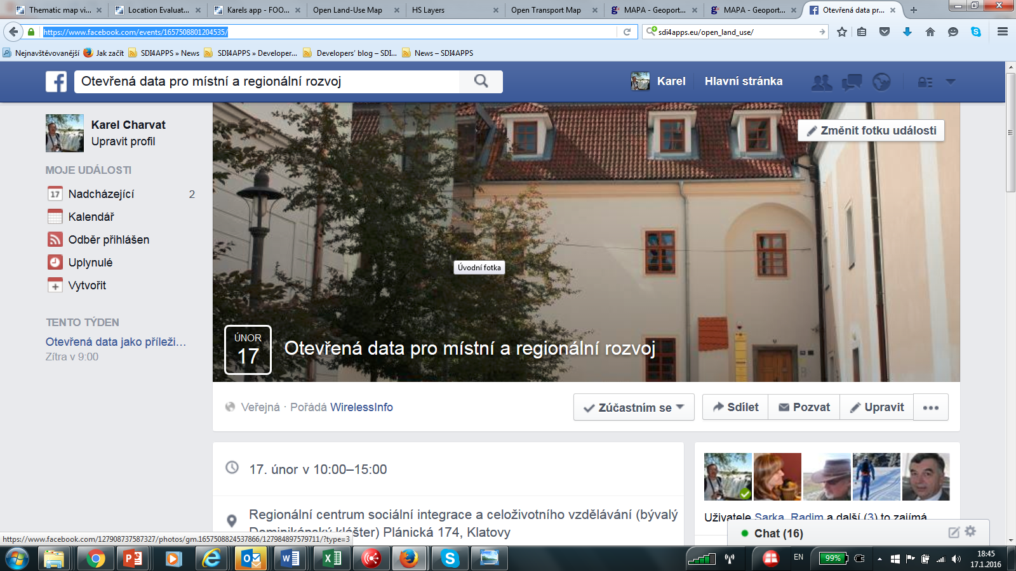
Další naše akce
https://www.facebook.com/events/1657508801204535/

Slide 24
Další naše akce
Baltic Hackathon Lotyšsko 16 – 18 březen 2016
Med Hackathon Patras 13 – 15 červenec 2016 Řecko Patras
Společná konference Geomatics in Projects,
20th International Conference on Information Systems for Agriculture and Forestry, 1. plenární konference Plan4all a Open Data Hackathon for Environment and Human Activities říjen 2016, Plzeň, Kozel

Slide 25
Nabízíme
Naše data a naše mentory na vaše Hackathony

Slide 26
Kde získáte další informace
http://sdi4apps.eu/updates/dev-blog/
http://www.opentransportnet.eu/otn/?q=news
http://www.foodie-project.eu/news.php
http://www.plan4all.eu/ již brzo
Na Facebooku ve skupinách https://www.facebook.com/OpenTnet/?fref=ts
https://www.facebook.com/SDI4Apps/?fref=ts
https://www.facebook.com/SDI4Apps/?fref=ts

Slide 27
Kde získáte další informace
Na LinkedInu
https://www.linkedin.com/groups/3516067 SDI4Apps
https://www.linkedin.com/groups/4350866 FOODIE
https://www.linkedin.com/groups/6624260 OTN
https://www.linkedin.com/groups/3534218 OpenGIS.CZ
https://www.linkedin.com/groups/3374366 Plan4all

Slide 28
Děkujeme za pozornost
Dotazy?

